Slide 1


Lição de Programação Intermediária: Técnicas Alternativas de Seguidor de Linha
In
Por Team 1920 Baker’s Dozen, equipe de FLL

Slide 2
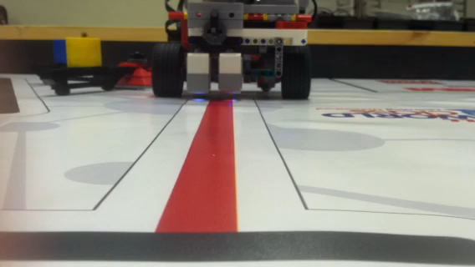
Técninca: Line straddling (Linha Oscilante)
Line straddling (algo como “linha oscilante”) é quando você utiliza dois sensores de luz, um ao lado do outro, para seguir uma linha
Prós:
Reduz o balanço da parte de trás do robô.
Contras:
Será mais difícil de enquadrar-se um uma linha, uma vez que os sensores estão bem próximos.
Acesse o vídeo para ver o Line Straddling em ação

Slide 3
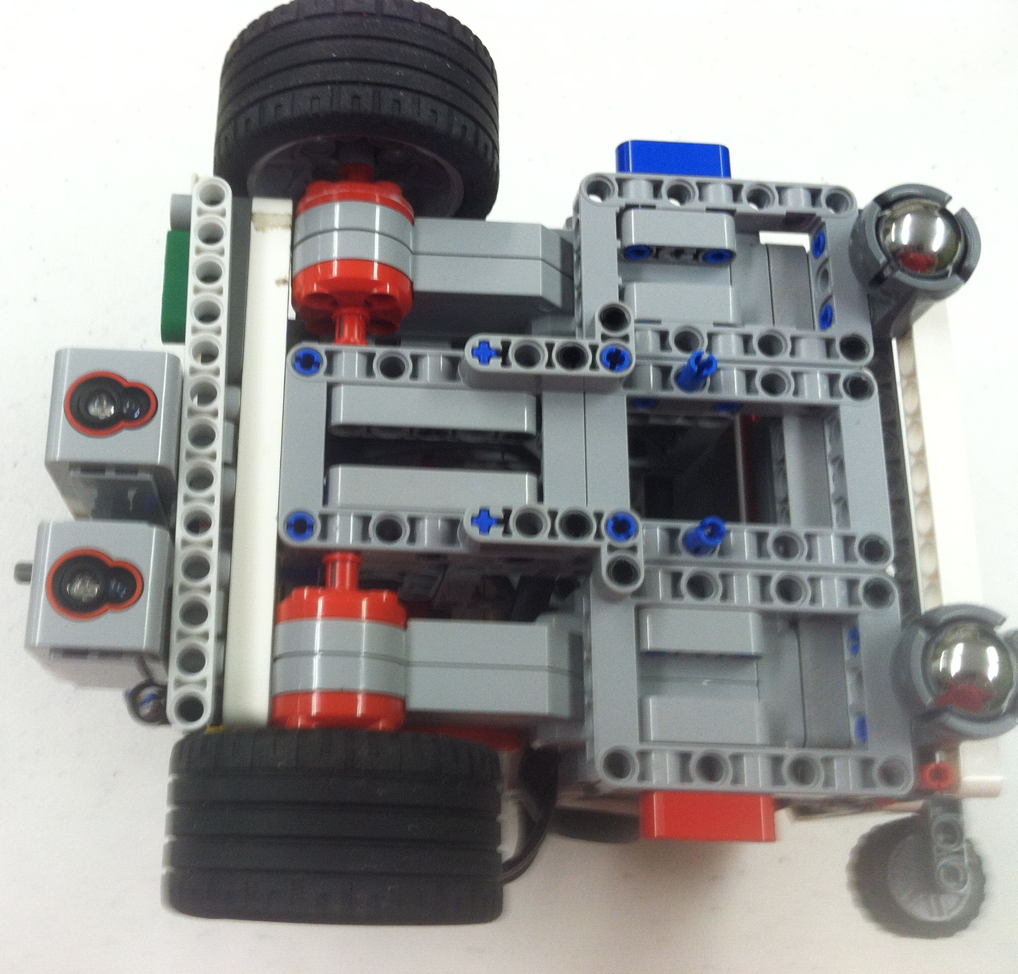
Line Straddling: Dicas Para o Sucesso
O posicionamento dos dois sensores de cor é muito importante;
Na figura à direita, nós posicionamos uma viga para que você possa ver a distância para colocar seus sensores.

Slide 4
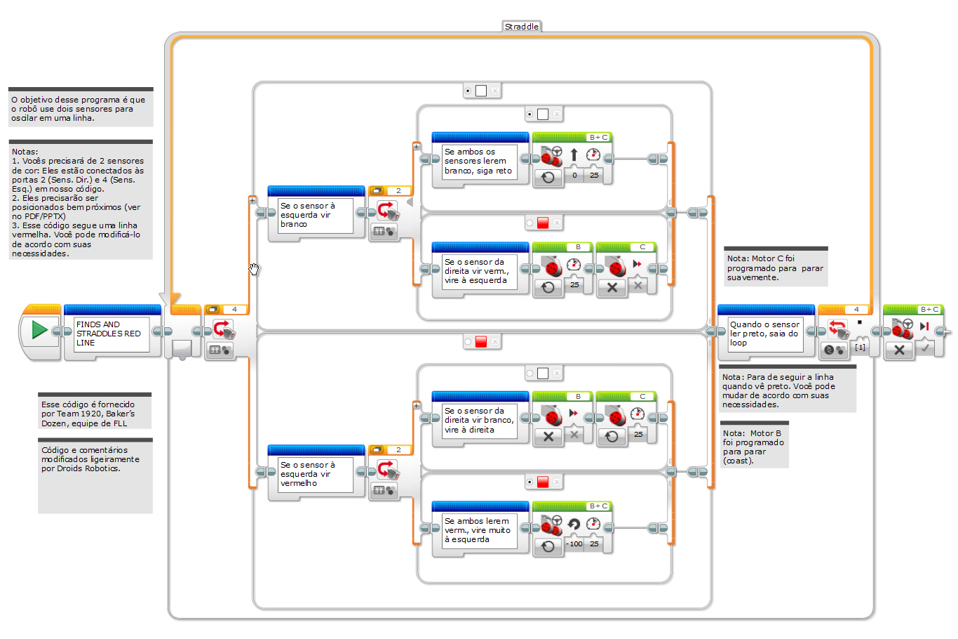
Código do Line Straddling

Slide 5
Créditos
Essa lição foi compilada e ligeiramente modificada por EV3Lessons.com/Droids Robotics para estar de acordo com o formato das outras lições;
O vídeo, fotografia e código para o Line Straddling foram criados e compartilhados por Team 1920, Baker’s Dozen, equipe da FLL;
Mais lições disponíveis em www.ev3lessons.com
Traduzido para português por Equipes GEETec e P.E.A.R.
Esse trabalho é licenciado sob Creative Commons Attribution-NonCommercial-ShareAlike 4.0 International License.

